Slide 1


Позднякова Л.И
НРМОБУ «Усть –Юганская СОШ»

Slide 2
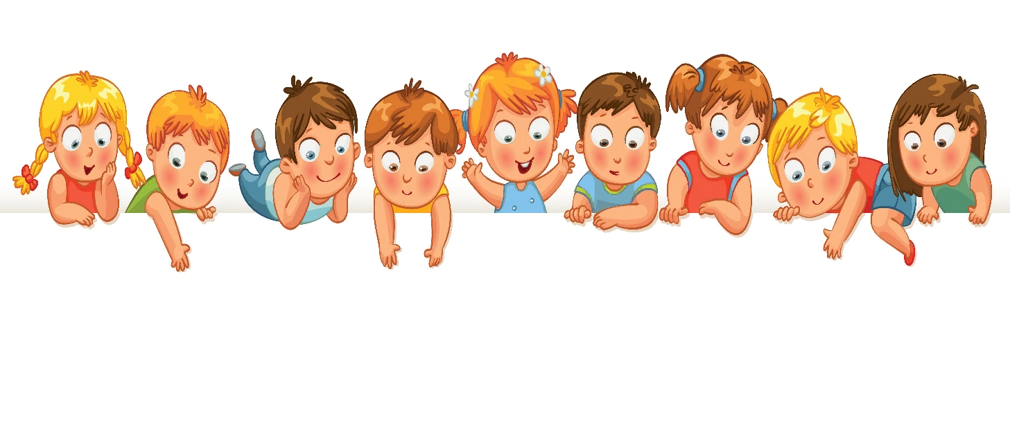
В нашем детстве было очень много разных игр, большую часть из них мы просто держали в голове, правила передавались друг другу во время игры. Для многих из таких игр было достаточно только пары карандашей или ручек и листа бумаги.
Игры с рисованием смело можно назвать умными и развивающими.
И сейчас они подзабыты весьма незаслуженно.
Стоит научить детей играть в эти игры, и их всегда можно занять в долгой дороге, или в дождливую погоду дома и на даче, или организовать занимательный досуг на семейном празднике.

Slide 3
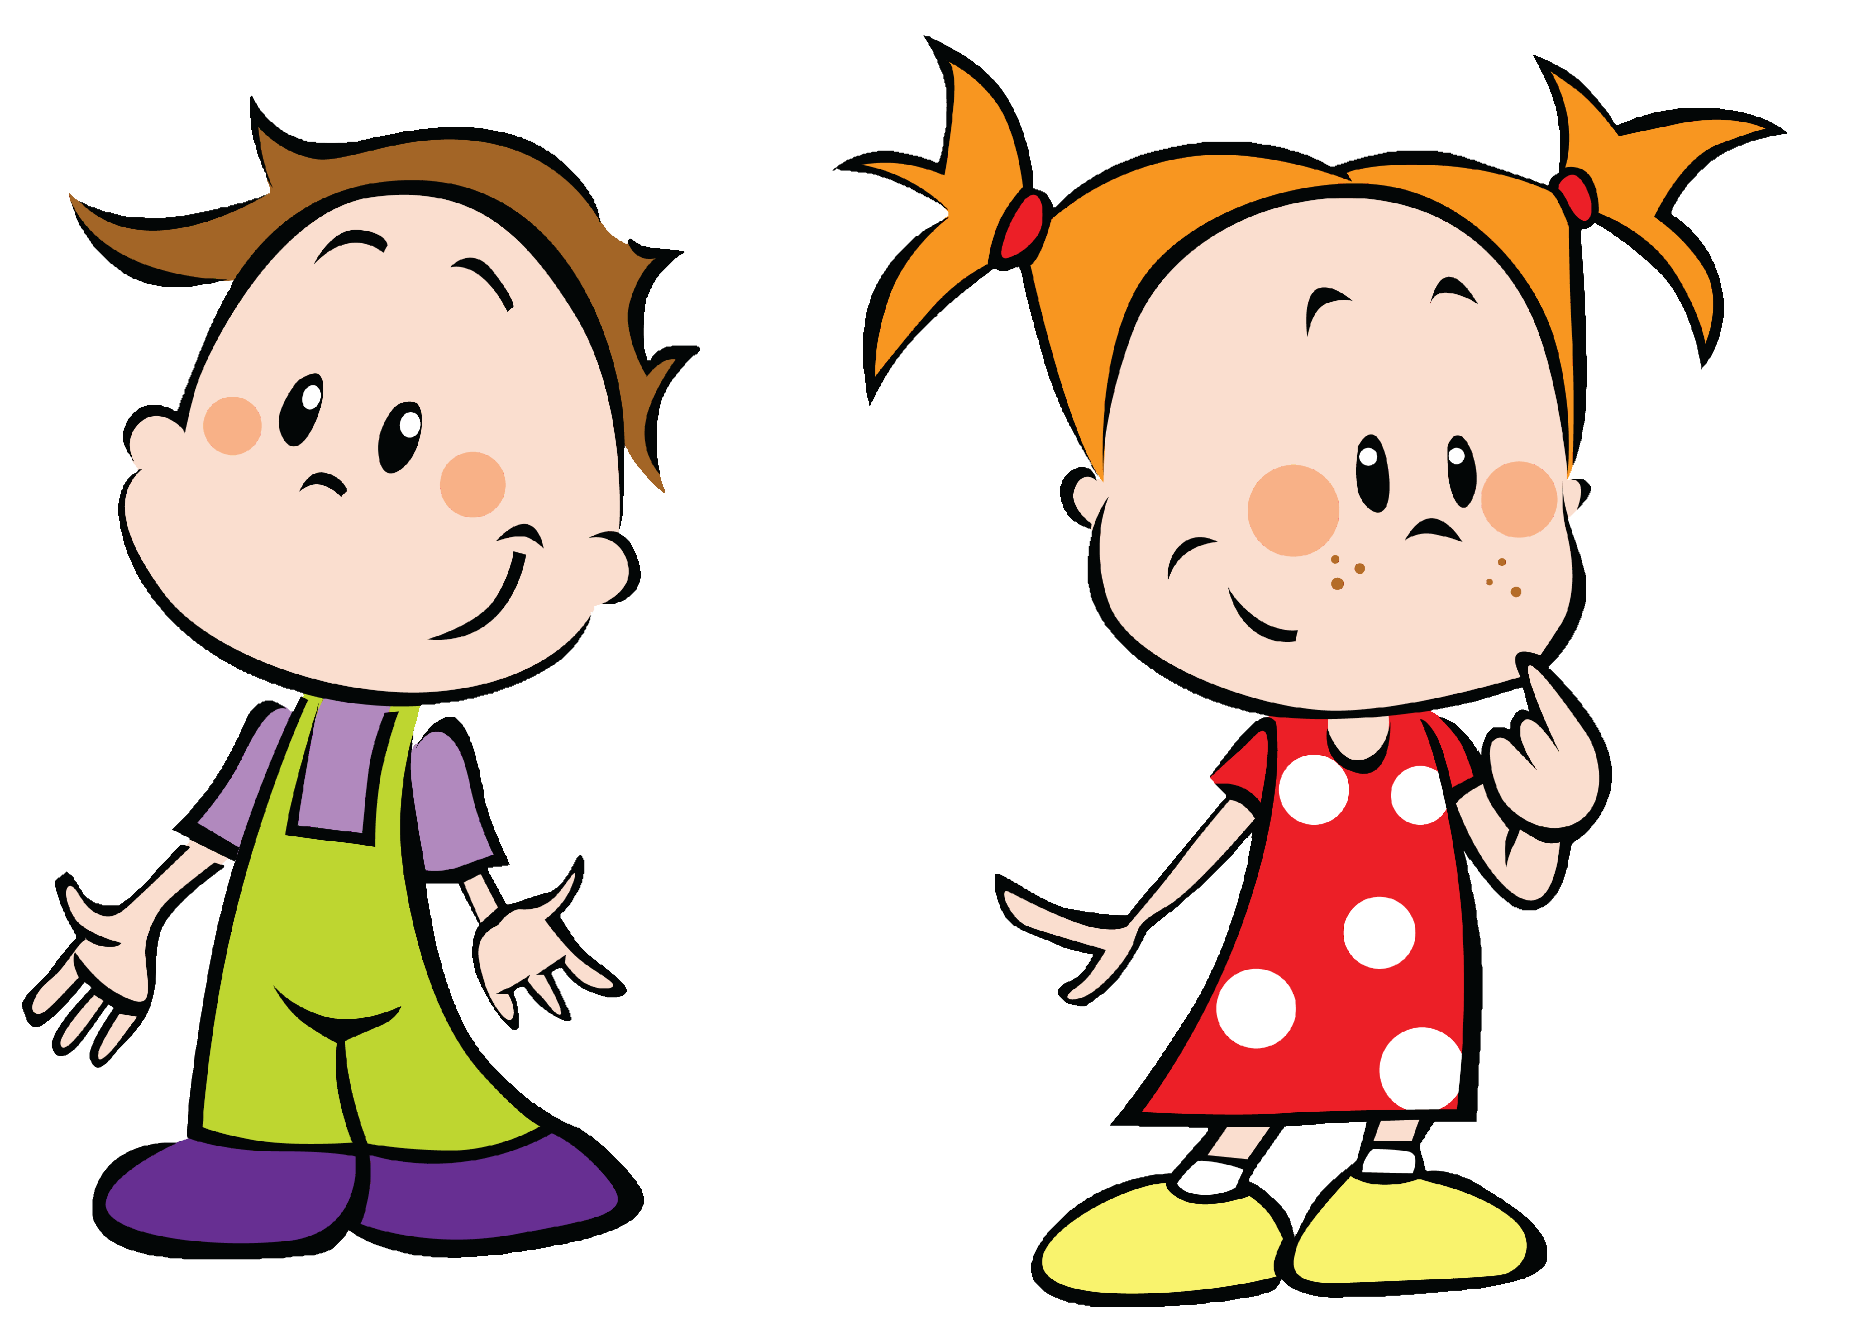
Наспинная живопись
Цель: развитие образного мышления.
Оборудование: простые предметные картинки, можно контурные, бумага, фломастеры или карандаши.
Ход игры:
Команды выстраиваются в две колонны. Ведущий показывает последнему участнику простую картинку. Этот игрок должен затем нарисовать увиденное одним пальцем на спине впереди сидящего. Все делается молча! Когда рисунок закончен, следующий игрок рисует то, что он почувствовал своей спиной, на спине стоящего перед ним, и так далее, пока «картинку» не получит первый. Этот игрок должен нарисовать предмет на листе бумаги. Результат сравнивается с картинкой, выигрывает та команда, которая наиболее точно сделала копию.

Slide 4
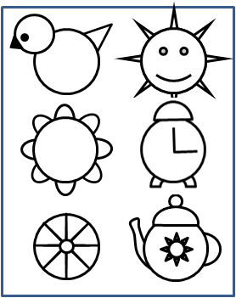
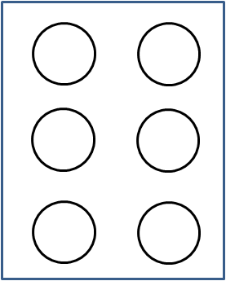
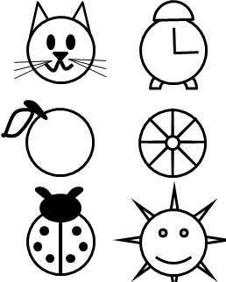
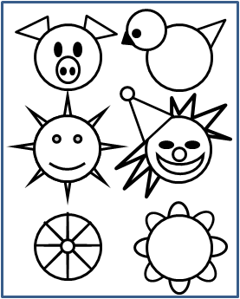
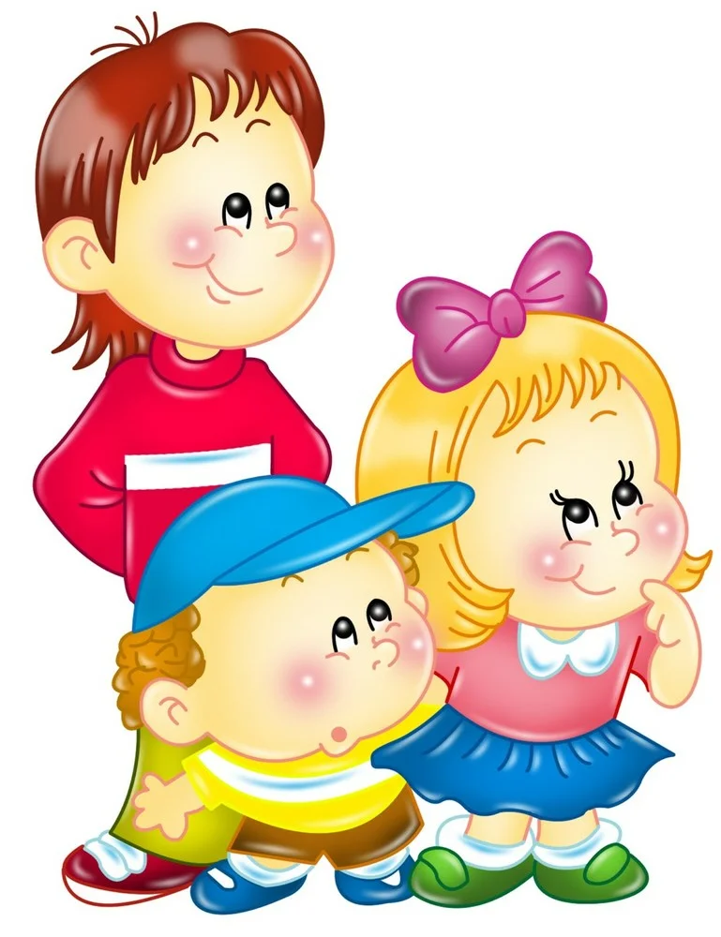
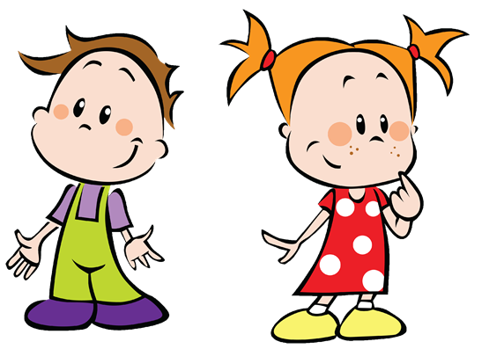
На что похоже?
Цель: развитие образного мышления и креативности.
Оборудование: бумага, фломастеры или карандаши.
Ход игры:
Участникам даются листы бумаги с изображением контура кругов, квадратов, треугольников или прямоугольников. Нужно дорисовать круги так, чтобы получились образы каких-либо предметов, не повторяя изображения. На выполнение задания отводится 2-3 мин.

Slide 5
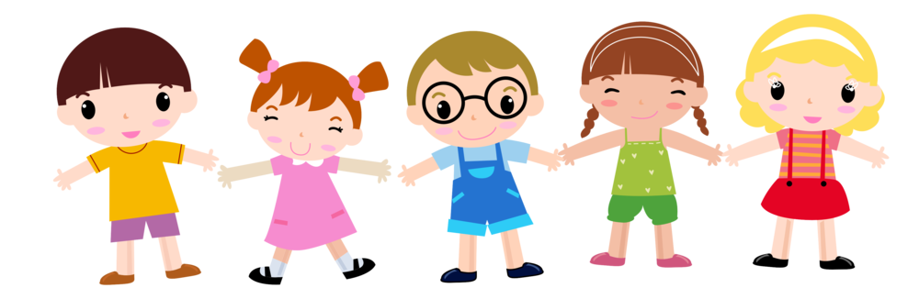

Ход игры:
Затем участники игры по очереди называют те образы, которые у них получились. Образы, встречающиеся у других игроков, вычеркиваются. Таким образом определяются оригинальные решения, количество которых и определяет победителя.

Slide 6
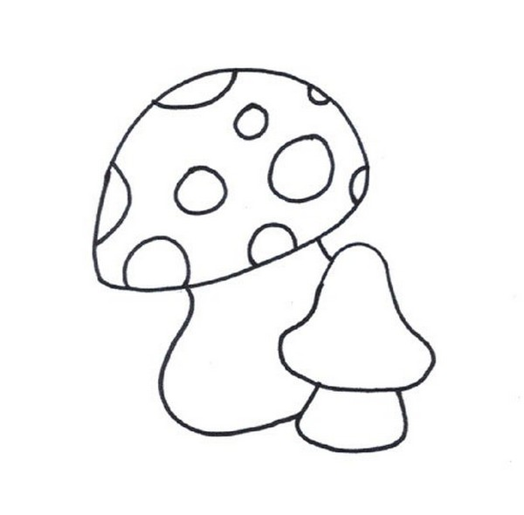

Цель: развитие образного мышления и креативности.
Оборудование: бумага, фломастеры или карандаши.
Ход игры:
Каждый из участников игры рисует контур какого-либо предмета, затем игроки обмениваются рисунками и дорисовывают их так, чтобы получился другой предмет.
Превращение

Slide 7

Догадайся!
Цель: развитие внимания, образного мышления, умения ориентироваться на поверхности листа, умения давать точные инструкции.
Оборудование: Два мольберта, листы бумаги, маркеры (карандаши).
Ход игры:
Поделить участников на 2 команды, из каждой выбрать по 1 «художнику» и дать ему маркер и большой лист, подвешенный так, чтобы видела команда. Ведущий подходит к команде и говорит название зверя или предмета так, чтобы не услышал «художник». По сигналу команды начинают указывать своему «художнику» геометрические фигуры, которые он рисует, а «художник» должен догадаться, какого зверя он изображает, так как команде запрещено называть его вслух.
Выигрывает команда, чей «художник» первым догадается и назовет загаданное

Slide 8
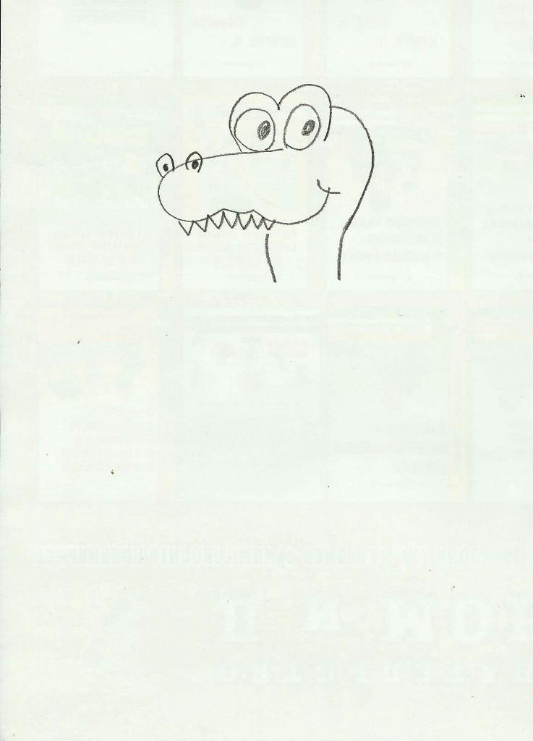
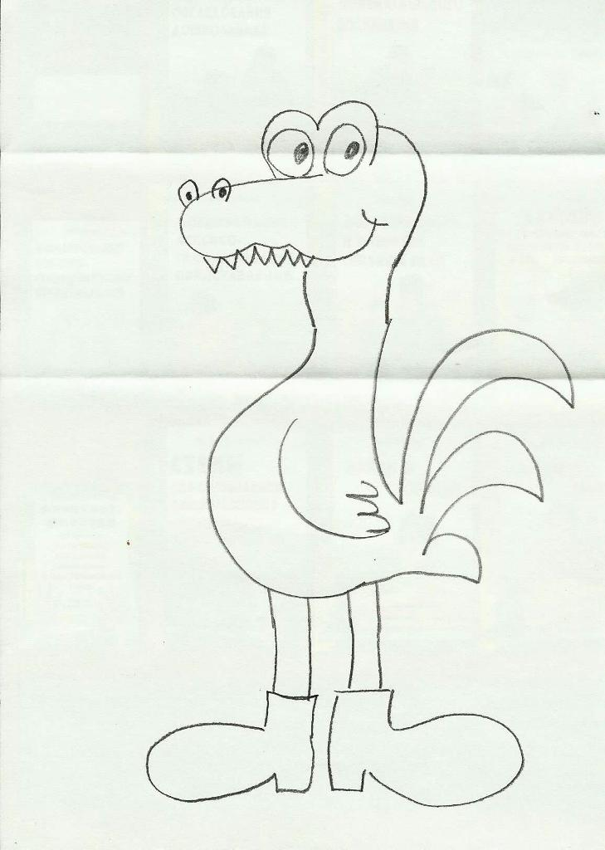
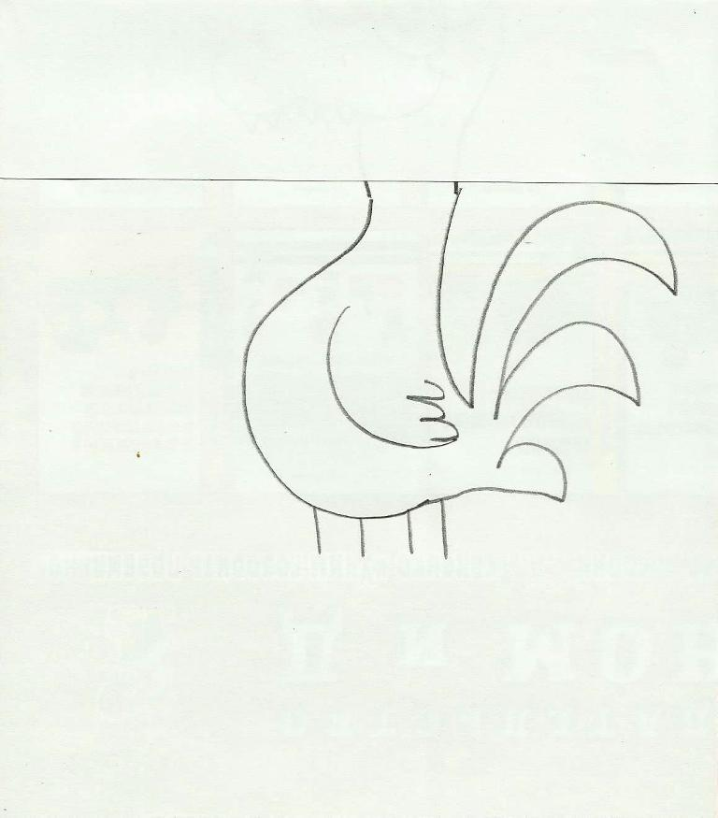

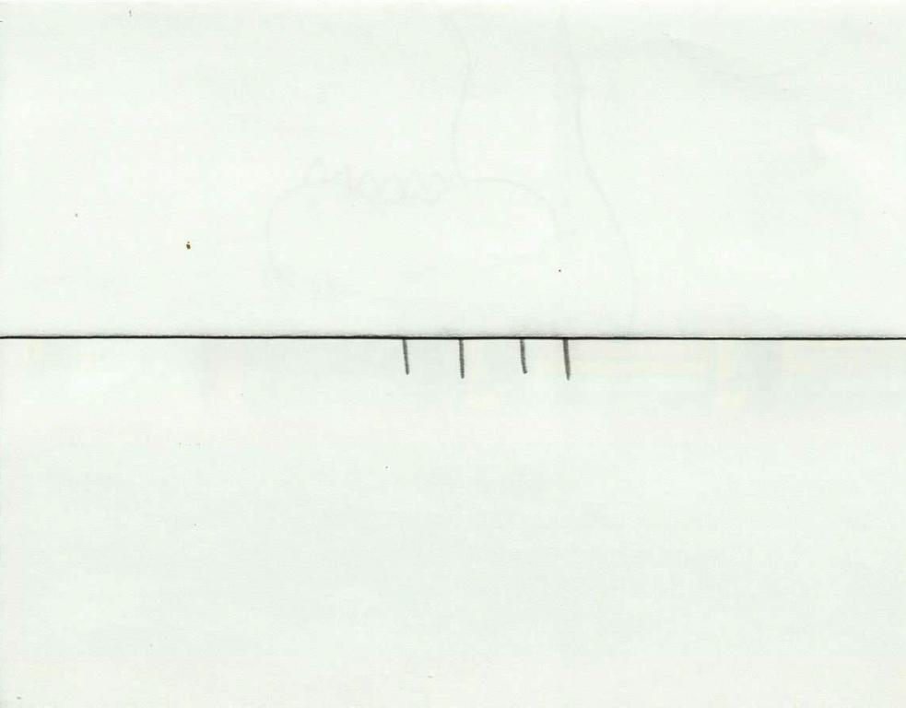
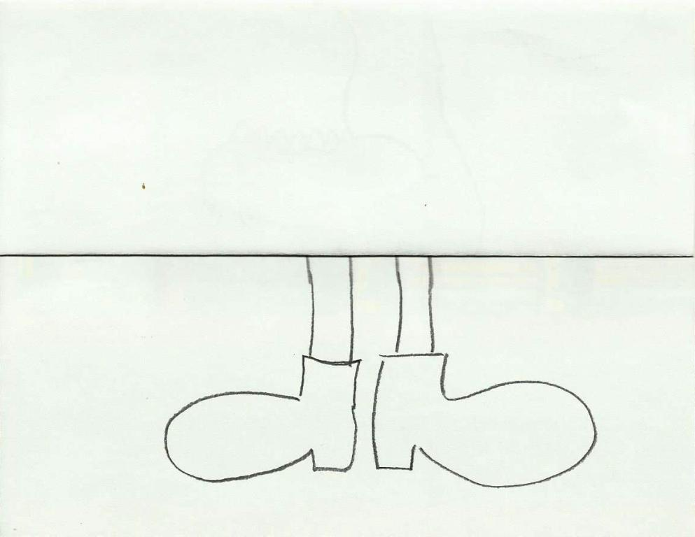
Рисование с секретом
Цель: развитие воображения
Оборудование: прямоугольные листы бумаги, карандаши (по количеству игроков)
Ход игры:
Каждый участник игры рисует в верхней части своего листа голову любого существа: животного, человека или вымышленного персонажа, так, чтобы этого не видели другие участники. Затем закрывает свой рисунок, загнув листочек сверху и оставив чуть-чуть, какую-то часть, для продолжения (шея, к примеру). После этого участники обмениваются листочками и продолжают, дорисовывая среднюю часть (туловище с руками), снова закрывают, загнув листочек, и снова обмениваются. Когда участники дорисуют ноги, листочки можно развернуть и посмотреть, что получилось. Почти всегда получается смешно: от несоответствия пропорций, цветовых гамм.

Slide 9
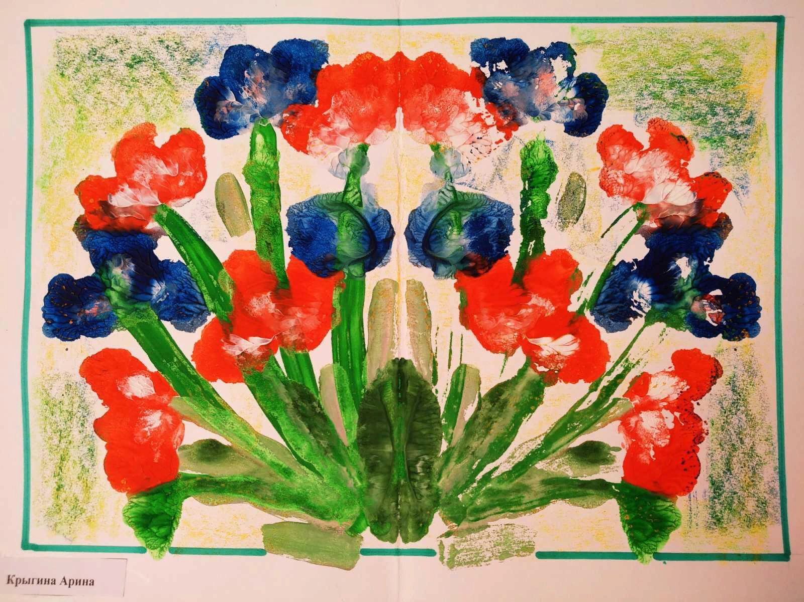
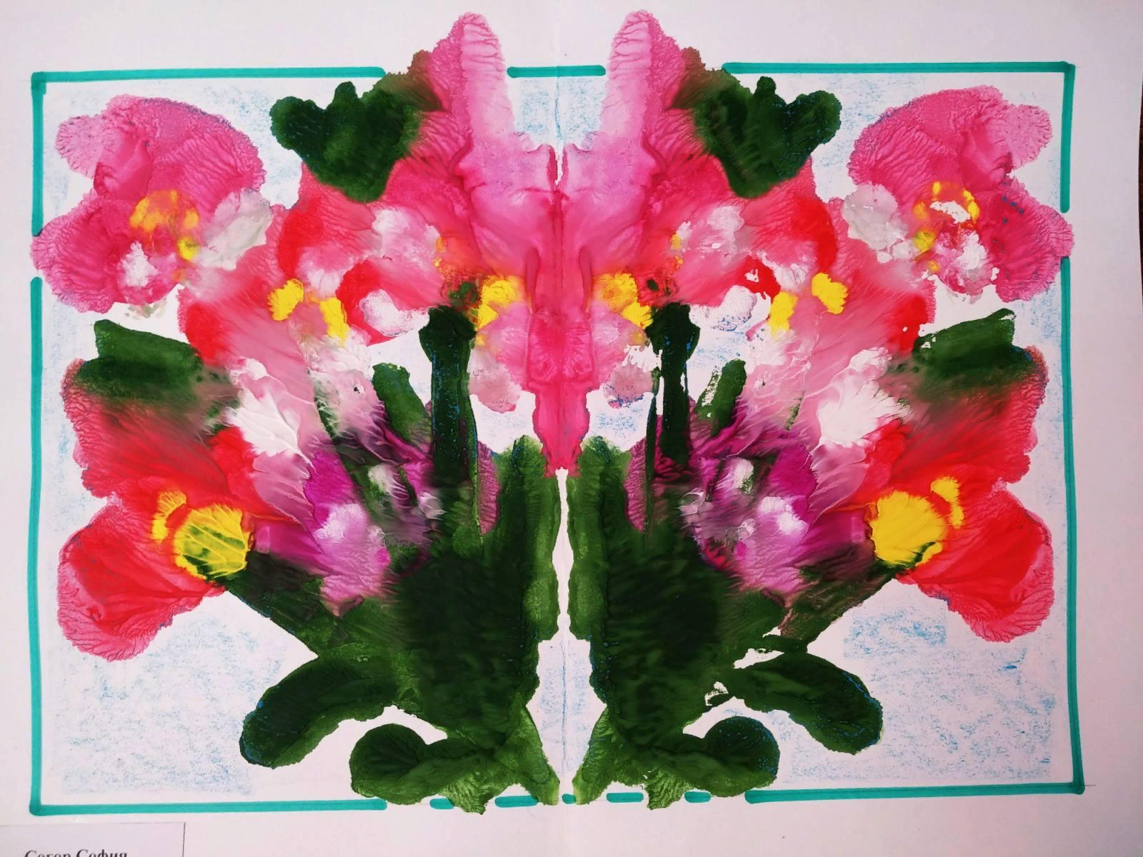
Цель: развитие воображения, образного мышления.
Оборудование: листы бумаги, акварель или тушь, кисть, стаканчик с водой, карандаши
Ход игры: Монотипия – это рисование-сюрприз, т.к. почти невозможно предугадать, какой образ в результате получится. Сначала складываем лист бумаги пополам, затем открываем и ставим одну или несколько клякс на одной из половин листа, ближе к сгибу. Закрываем лист и проглаживаем его ладонью, открываем – смотрим, что получилось. Дорисовываем недостающие детали. Для этой техники можно использовать краски различной густоты: от акварели до пальчиковых, - результат будет различным, но одинаково неожиданным.
Монотипия

Slide 10
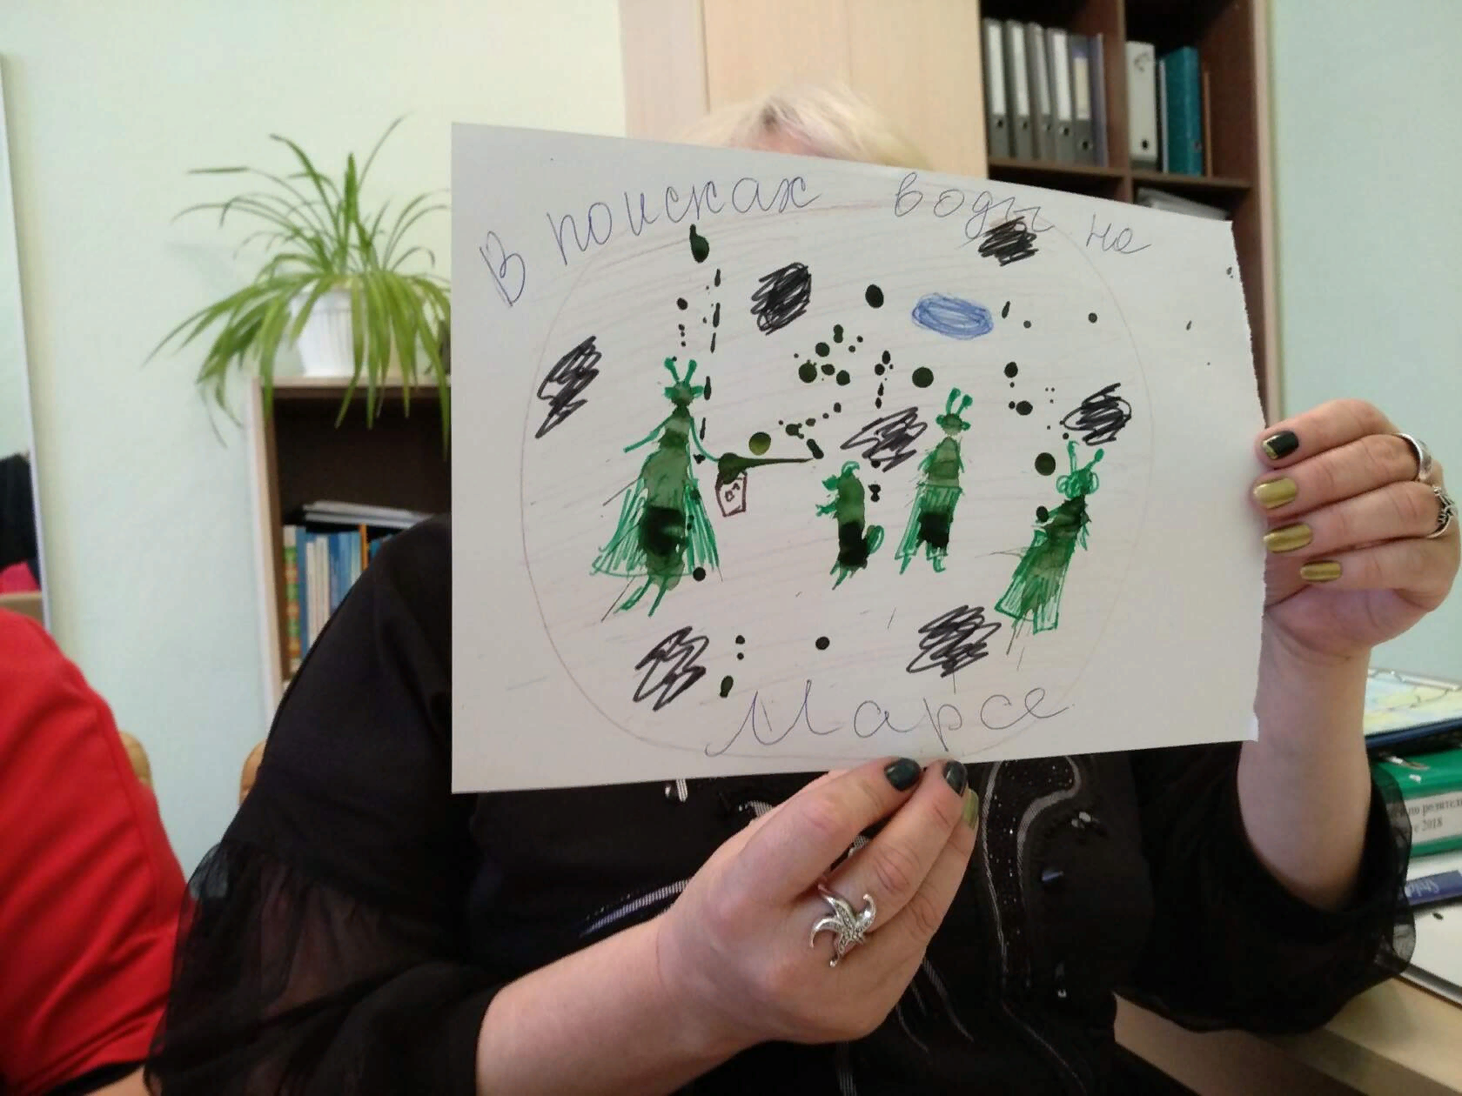
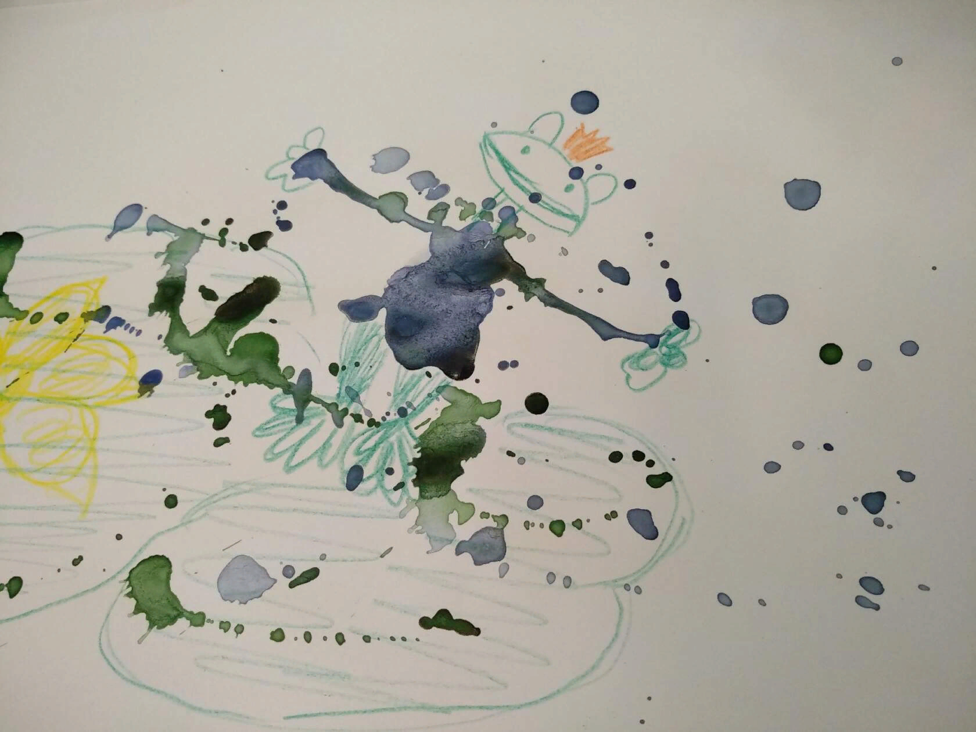
Кляксография
Цель: развитие воображения, образного мышления, умения регулировать дыхание.
Оборудование: листы бумаги, акварель или тушь, кисть (ложечка), стаканчик с водой, трубочка для напитков, карандаши
Ход игры:
На лист бумаги выливаем небольшое количество краски, можно сделать это чайной ложкой. Если же используется акварель, то ставим кляксу достаточно толстой кистью. Затем раздуваем цветную лужицу с помощью трубочки, направляя воздушную струю в нужном нам направлении и регулируя ее силу. Смотрим, на что похожа раздутая клякса, дорисовываем недостающие детали карандашами или кистью.

Slide 11
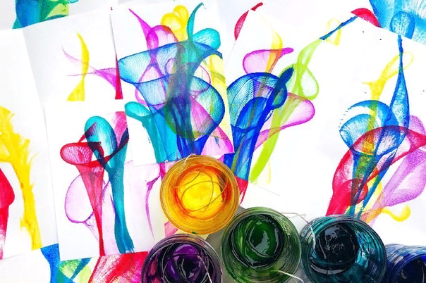
Загадочные рисунки
Цель: развитие воображения, образного мышления.
Оборудование: листы бумаги, краска, ниточка (30 см.), карандаши
Ход игры:
Сначала складываем лист бумаги пополам, затем открываем и выкладываем нить, которую предварительно обмакиваем в краску, отжав излишки. Конец нити выводим за край листа, закрываем листок, прижимаем ладонью и вытягиваем нить.
Смотрим, на что похож оставленный нитью след, дорисовываем недостающие детали карандашами или кистью.

Slide 12
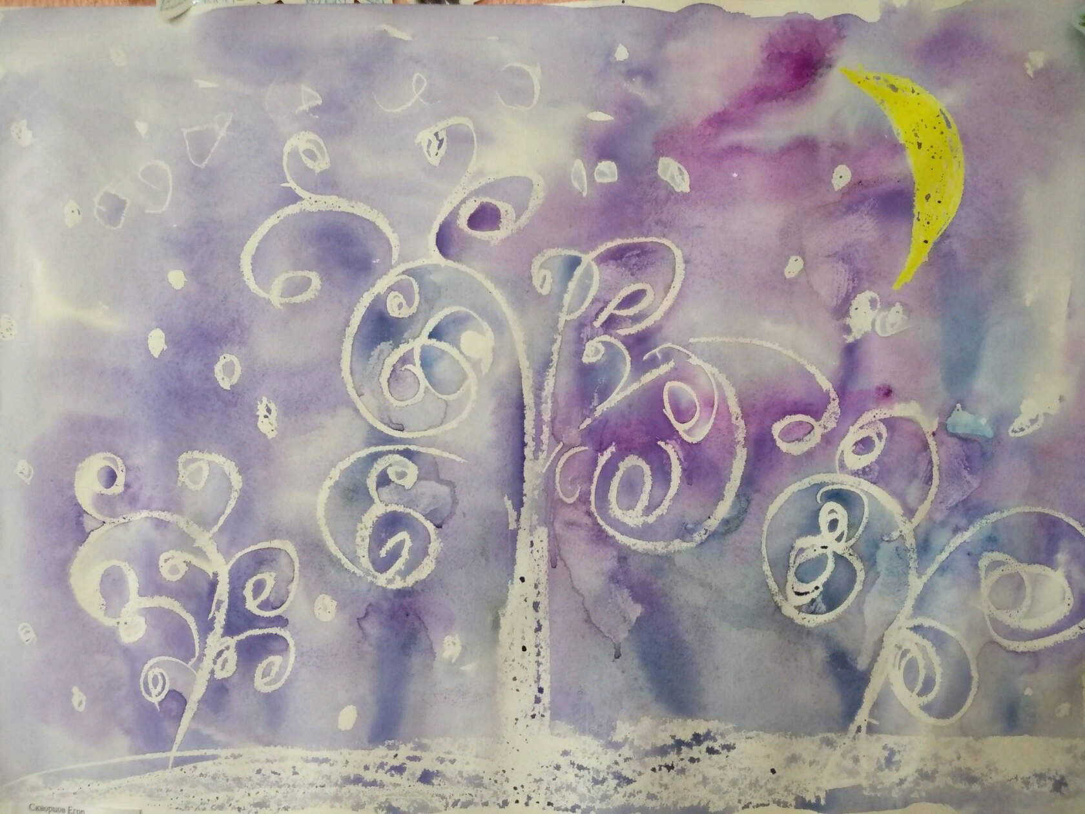
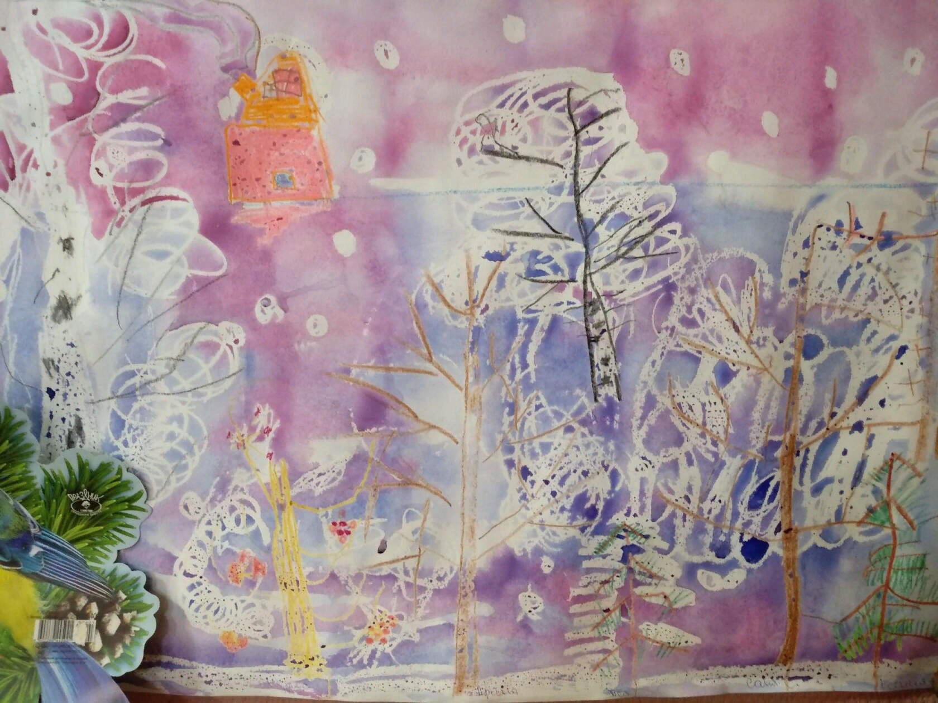
Рисунки-невидимки
Цель: развитие воображения, образного мышления
Оборудование: бумага, акварель, кисть, стаканчик с водой, свеча
Ход игры: Углом восковой свечи на белой бумаге рисуется изображение (елочка, домик, а может быть целый сюжет). Затем кистью сверху на все изображение наносится краска. Вследствие того, что краска не ложится на жирное изображение свечой — рисунок как бы появляется внезапно перед глазами ребят, проявляясь.

Slide 13
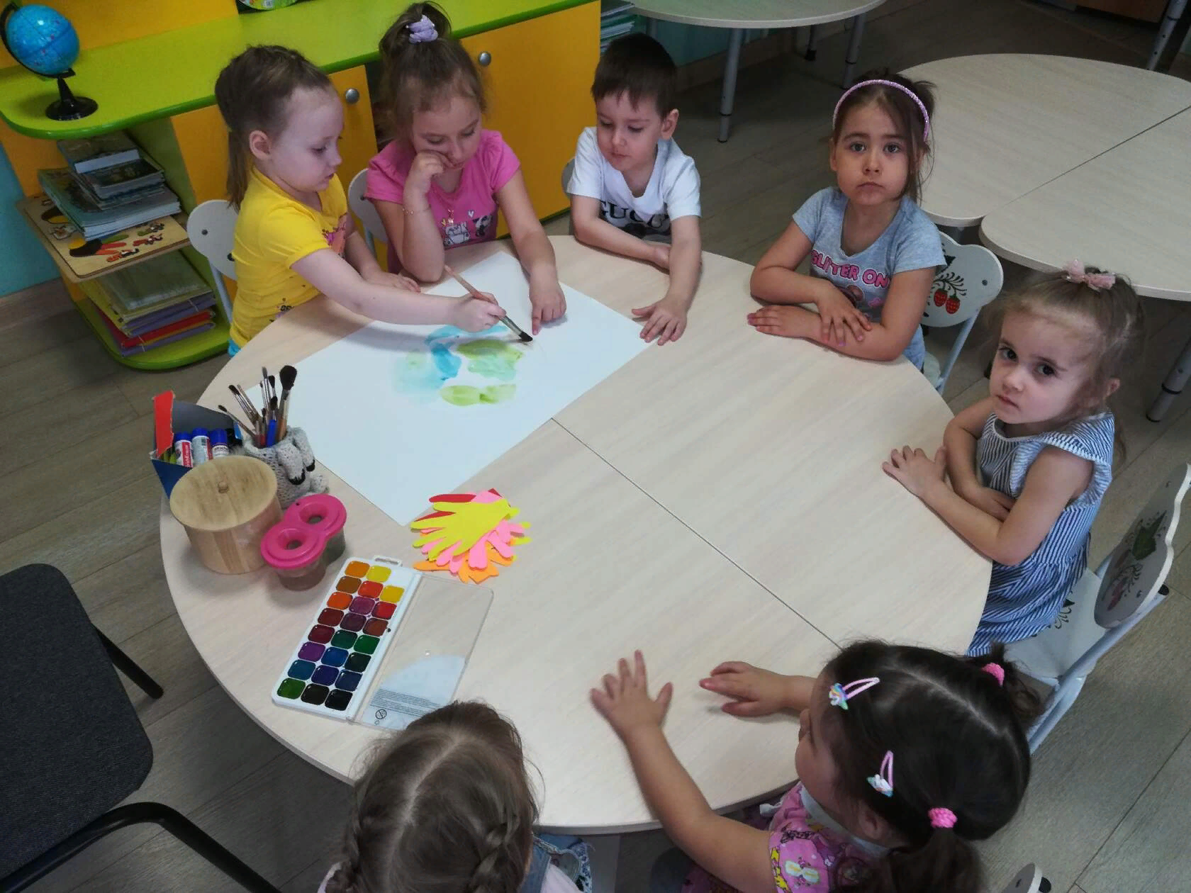


Рисуем вместе
Цель: развитие воображения.
Оборудование: листы бумаги, карандаши, краски.
Ход игры:
Каждый из детей задумывает свое изображение (но не говорит о нем). Дети рисуют только один элемент и передают соседу. Следующий должен представить, что бы это могло быть, что хотел нарисовать товарищ, и продолжить рисунок, дополнив его также одним элементом. Игра продолжается пока рисунок не вернется к первоначальному автору.

Slide 14
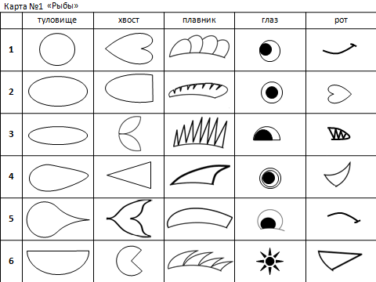

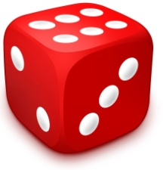
Рисовальные фантазии
Цель: развитие образного мышления, воображения, умения работать с таблицей.
Оборудование: карты-таблицы, игральный кубик, бумага, маркер (фломастер, карандаш).
Подготовка:
Эта игра требует определенной подготовки. Для начала надо подготовить карты-таблицы, на которых изображаются различные варианты частей какого-либо предмета. Примеры таких карт представлены на следующих слайдах, их можно просто распечатать и использовать для игры. А так же можно придумать свои карты другой тематики.

Slide 15
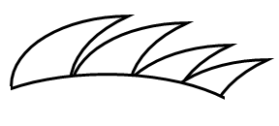
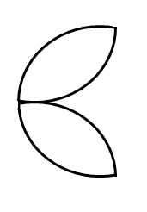
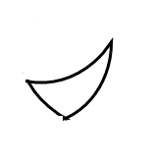
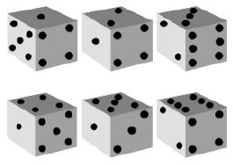
Правила игры
Вариант 1. «Творческие эксперименты»
Ребенок выбирает одну из карт, и бросая игральный кубик, определяет, какой вариант части предмета он будут рисовать. Так у каждого получается свой вариант изображения.
Вариант 2.
«Состязания в личном зачете»
Для этого варианта игральный кубик понадобится каждому игроку. Дети выбирают одну для всех карту , и по сигналу начинают рисовать. Выигрывает тот, кто закончит быстрее и точнее передаст детали.
Вариант 3. «Эстафета»
Игроки делятся на две команды. Для каждой команды в вертикальном положении размещается лист бумаги (на мольберте, стене или дверцах шкафа). Для этого варианта понадобятся по одному кубику для каждой команды и одна на всех карта. По сигналу игроки бросают кубик и рисуют каждый по одной части предмета. Выигрывает команда, которая закончит быстрее и точнее передаст детали.
туловище
- хвост
- плавник
- глаз
- рот

Slide 16
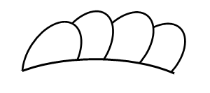
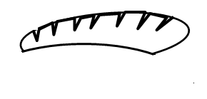



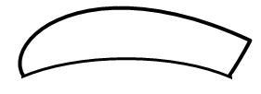
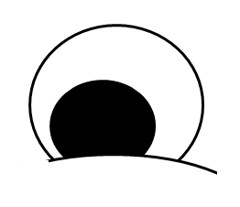
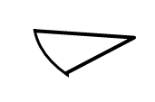
Карта №1
«Рыбы»
 | туловище | хвост | плавник | глаз | рот
1
2
3
4
5
6

Slide 17








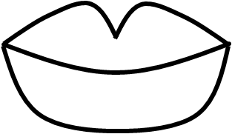











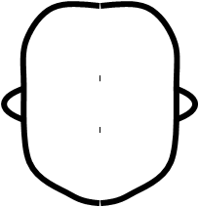


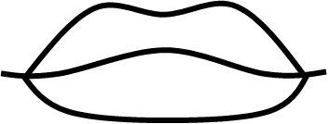








Карта №2
«Мужское лицо»
 | овал лица | прическа | нос | глаза | губы | усы, борода
1
2
3
4
5
6

Slide 18









Карта №3
«Женское лицо»
 | овал лица | прическа | нос | глаза | губы
1
2
3
4
5
6

Slide 19




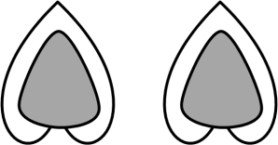



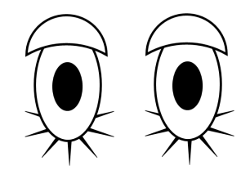

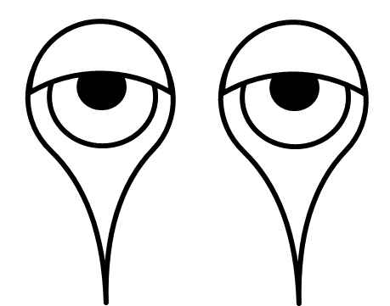






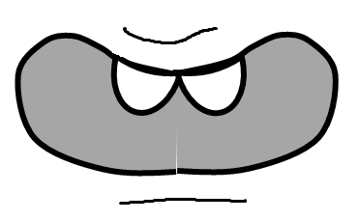

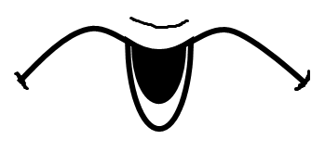
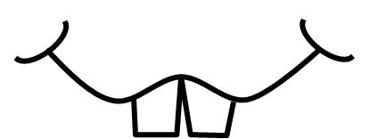

Карта №4а «Инопланетянин»
 | 1 | 2 | 3 | 4 | 5 | 6
голова
уши
глаза
нос
рот

Slide 20







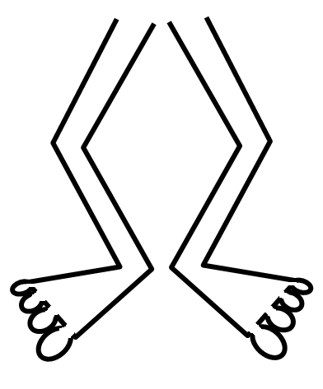

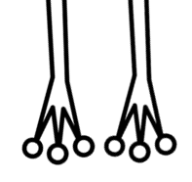
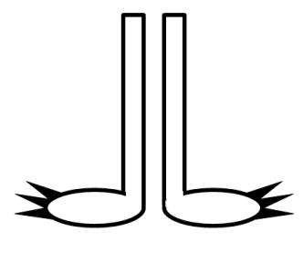

Карта №4б «Инопланетянин»
 | 1 | 2 | 3 | 4 | 5 | 6
туловище
руки
ноги

Slide 21
Карта №5 «Дом»
 | 1 | 2 | 3 | 4 | 5 | 6
стена
крыша
окна

Slide 22
Интернет ресурсы:
http://summercamp.ru/%D0%98%D0%B3%D1%80%D1%8B_%D1%81_%D1%80%D0%B8%D1%81%D0%BE%D0%B2%D0%B0%D0%BD%D0%B8%D0%B5%D0%BC
http://kidportal.ru/interesno-znat/razvitie-rebenka/igri-na-liste-bumagi.html
http://klub-drug.ru/doshkolniki/detskoe-risovanie-metody-priyomy-risovaniya-dlya-detej.html
http://dohcolonoc.ru/metodicheskie-razrabotki/4593-netraditsionnye-tekhniki-risovaniya-risovanie-paltsami.html
http://nsportal.ru/detskiy-sad/materialy-dlya-roditeley/2015/09/28/tvorcheskie-igry-dlya-detey-doshkolnogo-vozrasta

